Slide 1
Научно-исследовательская работа на тему: «Воспитание здорового образа жизни учащихся»
Работу выполнила
Галяткина Елизавета
Ученица 11 класса «Б»
МБОУ СОШ № 12
Научный руководитель:
Вернохай Вероника Николаевна,
преподаватель физической культуры

Slide 2
Актуальность
Возрастание актуальности темы здоровый образ жизни (ЗОЖ) помогает людям приходить к тому, что несбалансированное питание, вредные привычки, большое количество стресса, отсутствие достаточного количества физических нагрузок негативно сказываются на самочувствии, количестве заболеваний и даже продолжительности жизни.

Slide 3
Цели и задачи
Цель работы: установить влияние уроков физической культуры на здоровье школьника
Задачи:
Провести теоретическое исследование по данной теме
Организовать беседу со спортивным врачом
Выявить мероприятия ЗОЖ по профилактике хронических заболеваний
Разработать рекомендации по формированию здорового образа жизни школьников
Установить влиние физической культуры на формирование здорового образа жизни школьника

Slide 4
Физическая культура в Школе
Все мы знаем, что физкультура в школе имеет решающее значение для воспитания полноценной, целостной личности школьника.

Slide 5
Беседа со спортивным врачом
Я провела беседу со спортивным врачом,которая рассказала нам ,что существует 11 советов, которые составляют основу здорового образа жизни. Следуя им, можно продлить и сделать более приятной нашу жизнь.

Slide 6
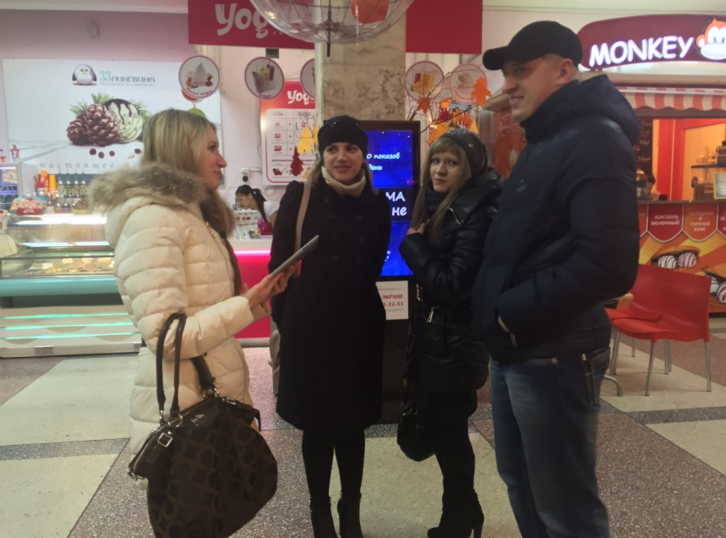
Социологический опрос
Я решила провести социологический опрос среди 1-5-ых классов , студентов 1-го курса и людей более старшего возраста (30-50 лет) . Целью проведения социального опроса у школьников является разъяснение здорового образа жизни .

Slide 7
Анализ полученных данных

Slide 8
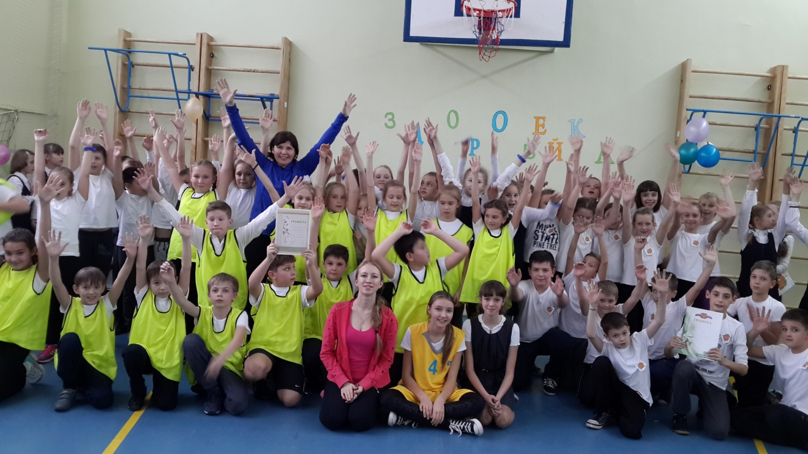
Реализация проекта
В октябре 2014 года я совместно со своим научным руководителем провела спортивное мероприятие для учеников начальных классов под названием «Здоровейка».

Slide 9
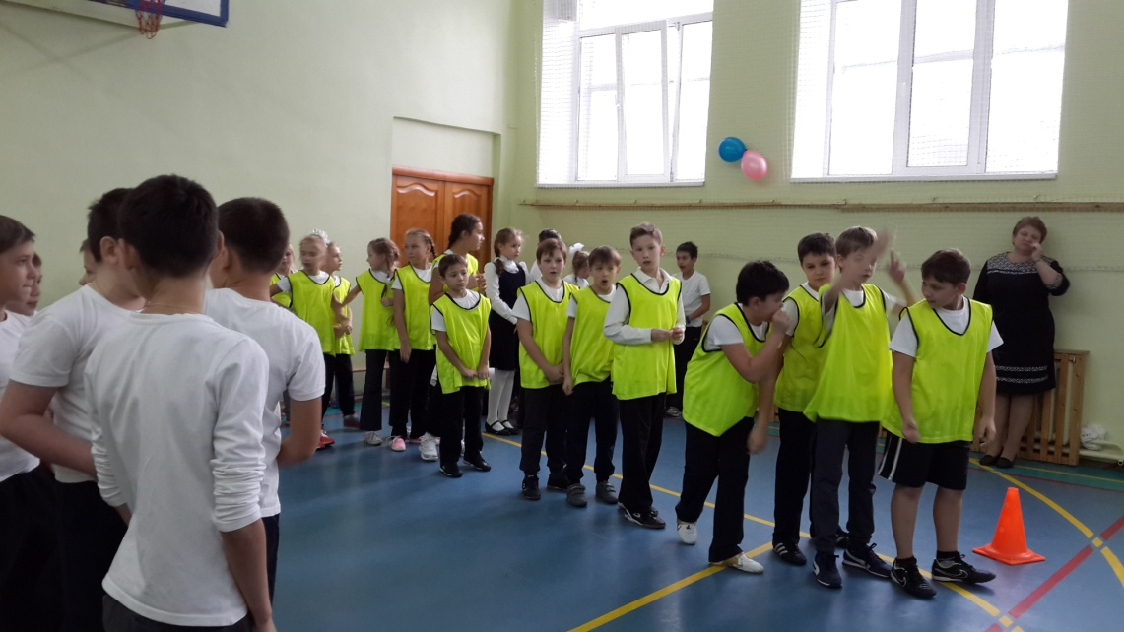
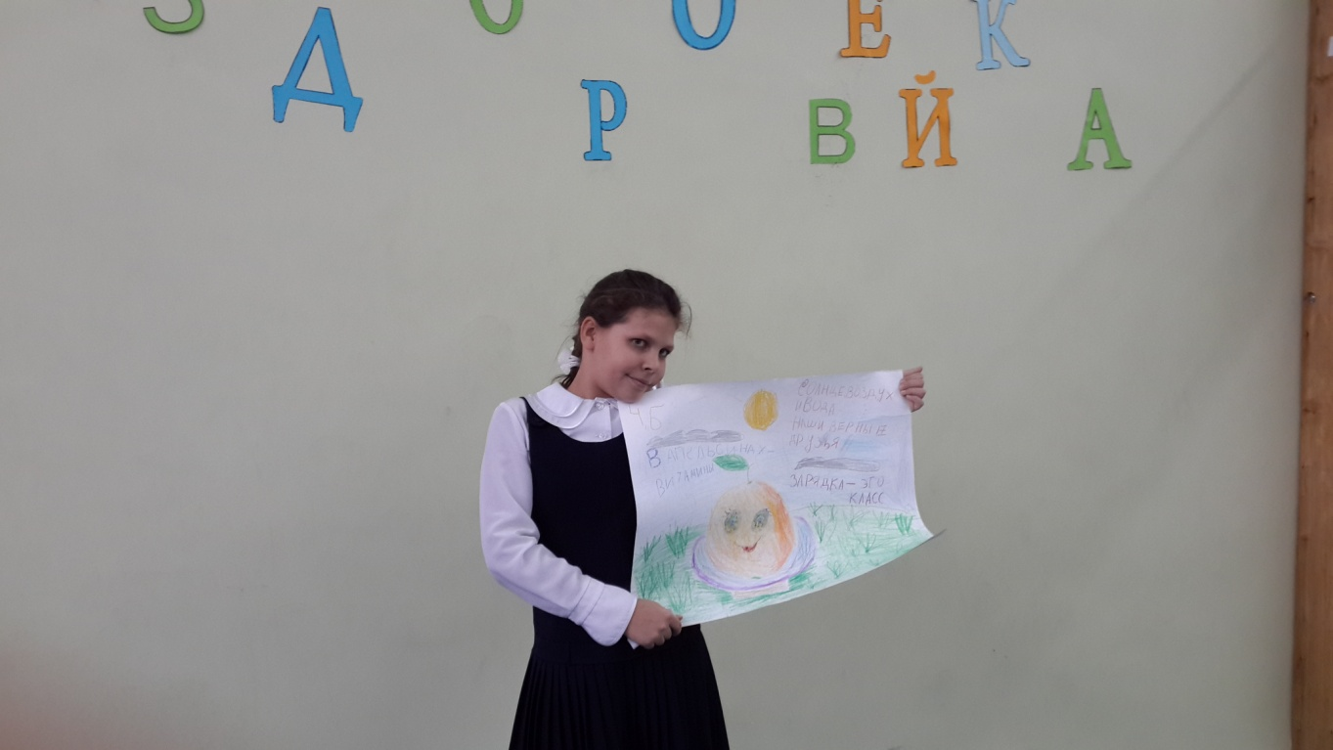

Slide 10
Вывод
Таким образом, заниматься спортом нужно, чтобы стать здоровым, ловким и сильным, воспитать в себе выдержку и выносливость, научиться преодолевать трудности и ставить новые задачи. Люди любят спорт, потому что они любят жизнь. Занимайтесь спортом, и жизнь ваша изменится к лучшему!

